Slide 1

현자
(Sage)
- 클래스 컨셉 및 스킬 디자인 -
[Chrono Odyssey] 캐릭터 전투 기획 사전 과제
작성자 : 홍진선

Slide 2
INDEX
01.
개요
(1) 기획 의도
(2) 클래스 소개
02.
기본 액션
(1) 평타
(2) 회피
03.
액티브 스킬
(1) 스킬 구성
(2) 스킬 조합 및 플레이 예시

Slide 3
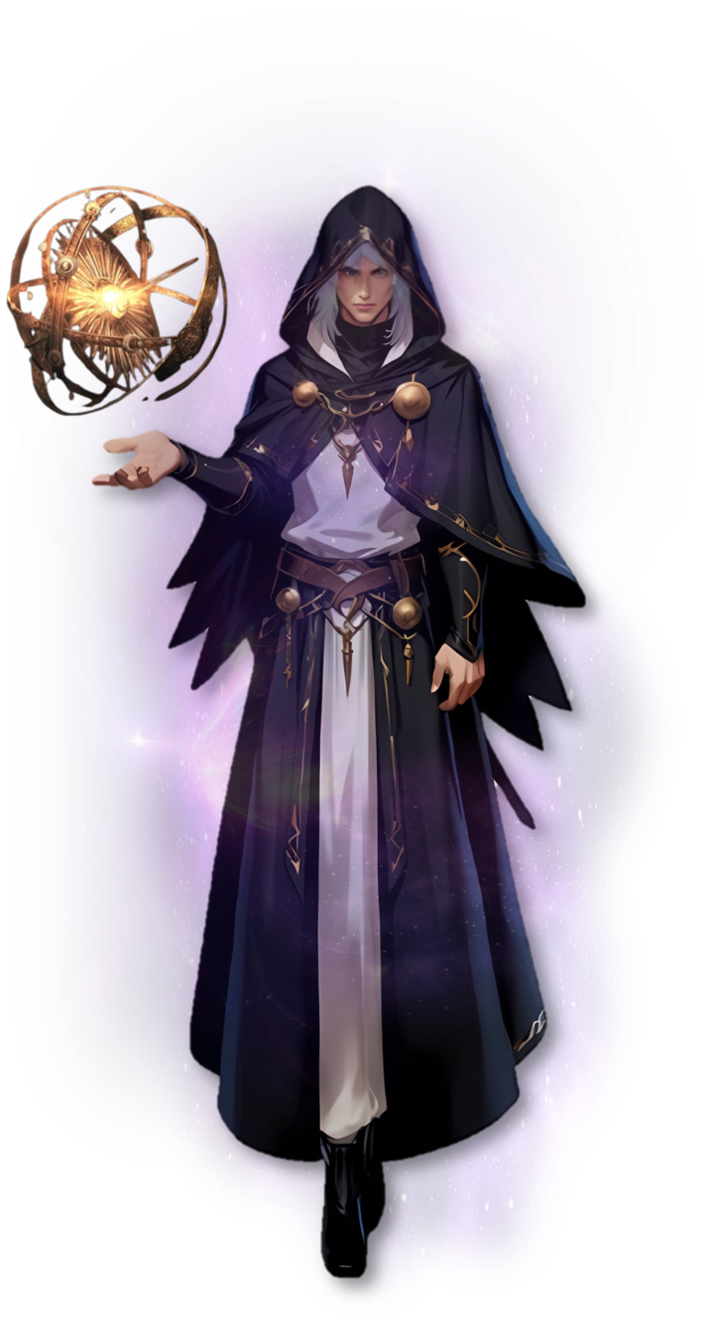
(1) 기획 의도
“
”
성반 고리를 통해 스킬의 시전을 보조하고, 인과의 전략적 활용으로 공격의 템포를 조절하는 근/중거리 마법사
#성반(천문 도구)
#스킬 시전 보조
‘성반’을 무기로 사용하며, ‘성반 고리’는 스킬의 시전을 보조
[ 시전 속도 증가 or 스킬 대신 시전 ]
#자원(인과) 활용
#공격 템포 조절
전략적인 자원 활용으로 공격의 템포를 조절하는 능동적인 전투
(현자 전용 전투 자원 = 인과)
#점성술사
#천문학자
#천문 현상 구현
우주의 다양한 천문 현상을 파악한 후 전장에 구현하는
점성술사/천문학자 컨셉의 클래스
#높은 운용 난이도
#숙련자용
운용 난이도는 높지만 이에 걸맞는 확실한 리턴으로
성장 동기 제공 및 지속 플레이 유도

Slide 4
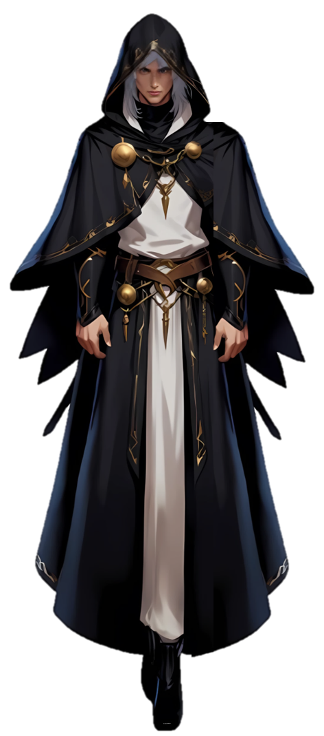
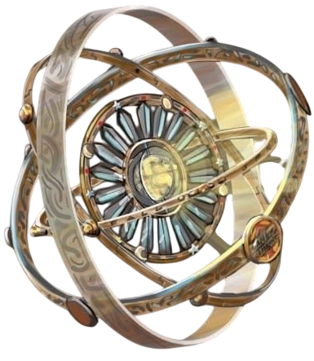
(2) 클래스 소개
[캐릭터 컨셉 이미지]
[무기 컨셉 이미지]
클래스명 | 현자 (Sage)
컨셉 및 특징 | 현자는 점성술사 컨셉으로, 우주의 신비로운 현상들을 관측하고 그 원리와 법칙을 파악하여 현실로 구현하는 클래스입니다. 이들은 효율을 추구하며 최소한의 과정으로 최대의 결과를 내기위해 끝없이 노력합니다.
사용 무기 | 성반 / Astrolabe
전투 자원 | 인과
주력 스탯 | 지능
전투 스타일 | 성반 고리를 통해 스킬의 시전을 보조하고, 인과의 전략적 활용으로 공격의 템포를 조절하는 근/중거리 마법사
약 40cm
176cm

Slide 5

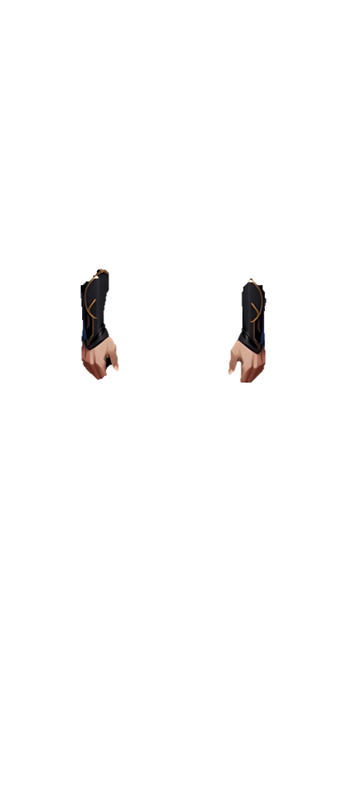
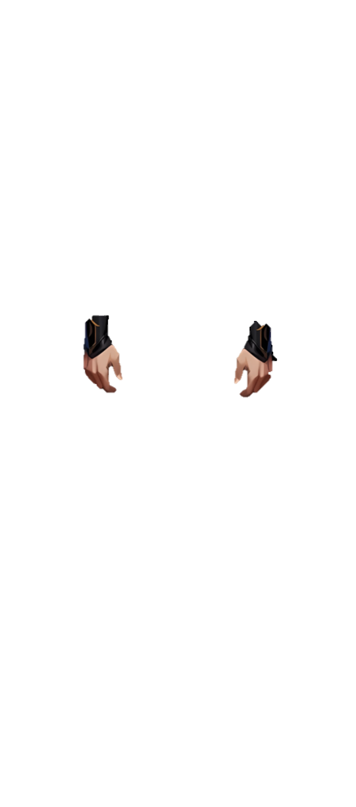
(2) 클래스 소개
사용 무기 : 성반(Astrolabea)
기본 구조 :
중심부의 ‘성반’ + 외곽의 ‘고리’
인게임 착용 :
캐릭터의 좌측 상단에 위치합니다.
→ 전투 진입 시, 고리가 분리되어 캐릭터의 손목에 걸려 있는 형태로 변경됩니다. (양 손에 2개씩, 총 4개의 고리로 분리)
전투 진입 시
성반
고리
전투 자원 : 인과
인과 게이지 :
총 4칸 [400]
인과 축적 :
공격 적중 시 인과가 축적됩니다.
인과 소모 :
스킬 사용 시 인과를 소모합니다. (단위 : 칸)
100
100
100
100
인과는 전투 상황에서 축적할 수 있으며, 전투가 종료되면 소멸됩니다.
다음의 경우에는 전투 중이어도 모든 인과가 한순간에 소멸됩니다.
스킬 마다 인과가 축적되는 수치가 다릅니다.
기본 공격은 적중 시 인과가 고정적으로 10 만큼 축적됩니다.
소모한 칸 수 만큼 성반 고리를 활성화합니다.
활성화된 성반 고리는 스킬의 시전을 보조하여, 스킬의 시전 속도를 증가시키거나 스킬을 대신 시전해줍니다.
전투 중, 적과의 거리가 N m 이상 멀어지는 경우
전투 중, N초 이상 공격을 적중하지 못하는 경우

Slide 6
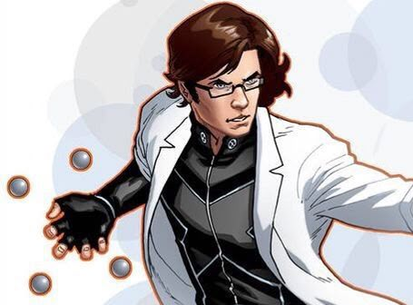
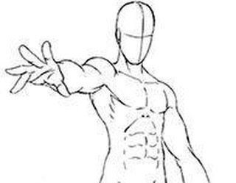
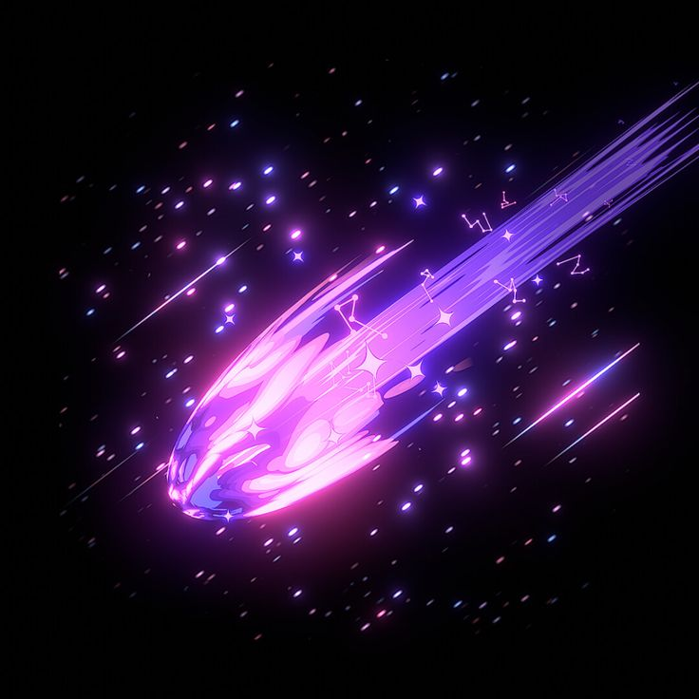
(1) 평타
[총 연출 예상 시간] 약 1.3초 (40 frame)
/
[모션 시간] 약 1초 (30 frame)
* 초당 30프레임 기준
공격 1
공격 2
오른팔을 정면으로 뻗으면서 구체를 방출합니다.
오른팔을 바깥으로 휘두르며 한 번 더 구체를 방출합니다.
◀ [모션 1]
[이펙트 1] 구체 예시 ▶
frame
0
10
15
20
30
40
공격 1
공격 2
마무리
모션
[모션 1] 팔을 정면으로 뻗기
[모션 2] 웜홀로 걸어 들어가기
[모션 3] 웜홀에서 걸어 나오기
전투 IDLE로 전환
(캔슬 가능 지점)
다른 행동 진행 시 딜레이 캔슬
[이펙트 1] 웜홀 형성
[이펙트 2] 캐릭터가 광자화되어 빨려 들어가는 이펙트
[이펙트 3] 이동 위치에 웜홀 형성 후 소멸
이펙트
[이펙트 3] 캐릭터 신체 복구
타격 지점
1
2

Slide 7
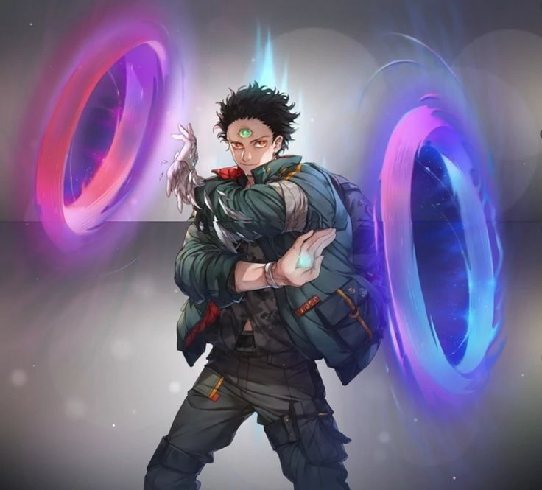

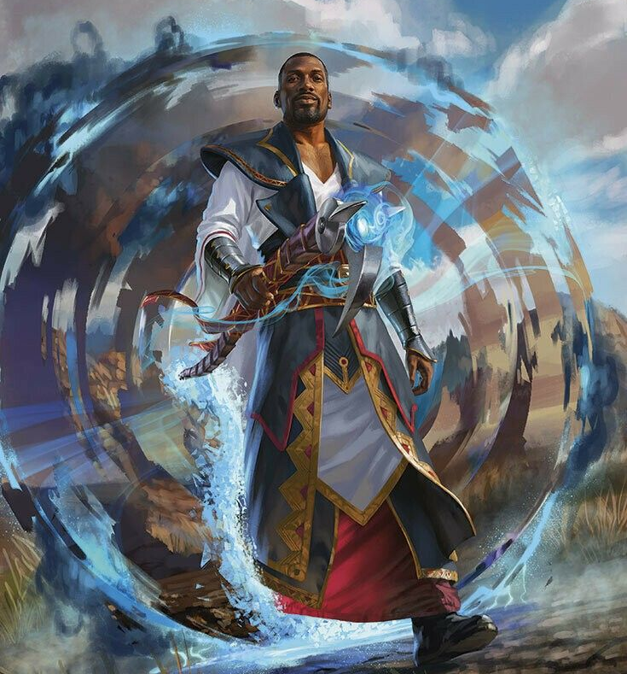
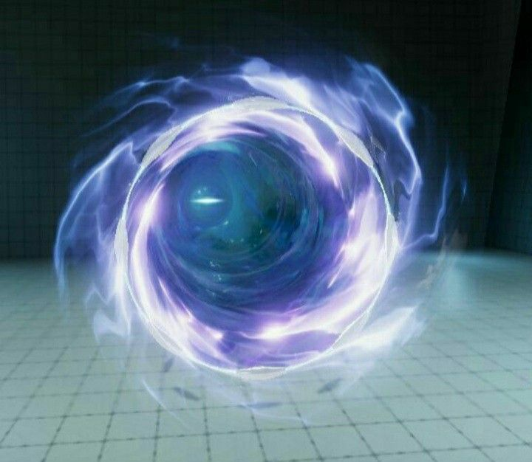

(2) 회피
[총 연출 예상 시간] 약 1초 (30 frame)
/
[모션 시간] 약 1초 (30 frame)
* 초당 30프레임 기준
준비
(6 frame)
회피
(14 frame)
마무리
(10 frame)
오른팔을 몸 안쪽에서 바깥으로 뻗으면서 웜홀을 형성합니다.
캐릭터가 웜홀로 걸어 들어갑니다.
이때, 캐릭터의 몸이 빛으로 변하면서 웜홀로 빨려들어갑니다.
웜홀에서 걸어나오면서 몸이 원래대로 구성됩니다.
이후 전투 IDLE로 전환합니다.
◀ [모션 1] 오른팔을 바깥쪽으로 뻗기
◀ [모션 2] 웜홀로 걸어 들어가는 캐릭터
[이펙트 1] 웜홀 예시 ▶
[이펙트 2] 광자화 예시 ▶
frame
0
6
10
20
30
준비
회피
마무리
모션
[모션 1] 팔을 몸 안쪽에서 바깥으로 뻗기
[모션 2] 웜홀로 걸어 들어가기
[모션 3] 웜홀에서 걸어 나오기
전투 IDLE로 전환
(캔슬 가능 지점)
다른 행동 진행 시 딜레이 캔슬
[이펙트 1] 웜홀 형성
[이펙트 2] 캐릭터가 광자화되어 빨려 들어가는 이펙트
[이펙트 3] 이동 위치에 웜홀 형성 후 소멸
이펙트
[이펙트 3] 캐릭터 신체 복구
스킬 효과
[효과 1] 무적

Slide 8


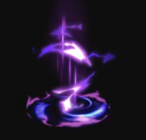
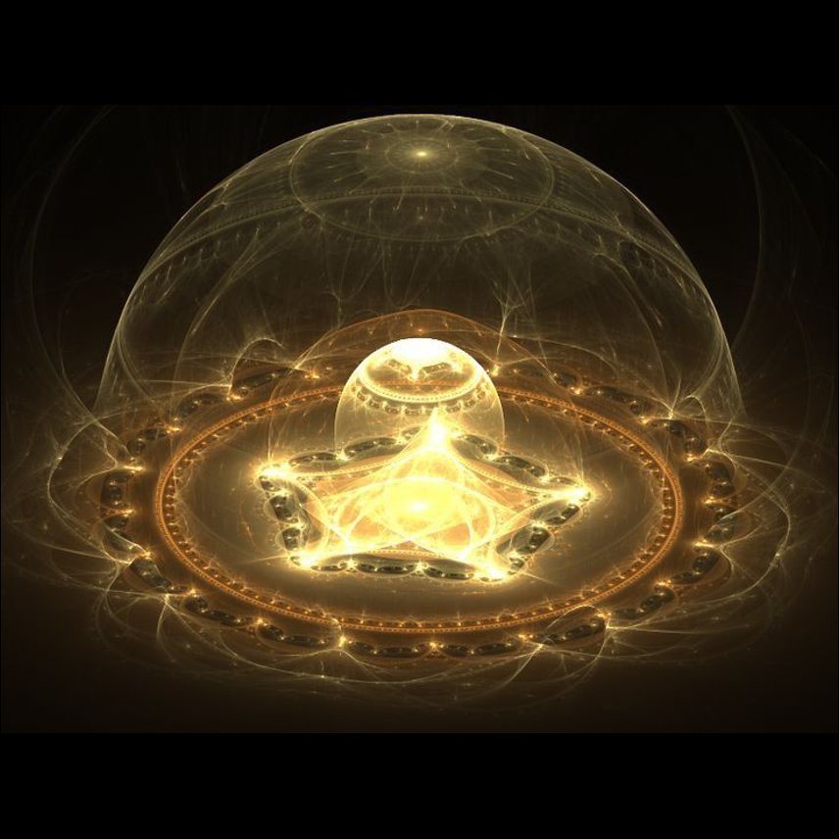
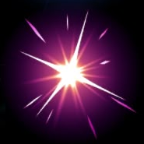
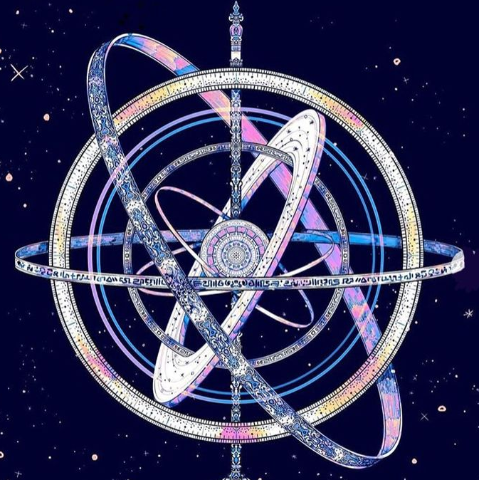


(1) 스킬 구성
현자의 스킬은 크게 구현 스킬과 관측 스킬로 분류됩니다.
기본 공격 및 관측 스킬로 인과를 쌓은 후 구현 스킬로 강력한 피해를 줍니다. 따라서, 인과를 적절하게 분배하여 최적의 사이클을 설계하는 과정이 필요합니다.
구현 스킬 :
낮은 인과 획득량 / 인과 소모 O / 높은 피해량 / 성반 고리의 시전 보조 가능
관측 스킬 :
높은 인과 획득량 / 인과 소모 X / 낮은 피해량 / 성반 고리의 시전 보조 불가능
슈팅 스타
[혜성] 컨셉
가장 부담없이 사용할 수 있는 구현 스킬
인과 소모 시 시전 속도 증가
운명의 닻
[오로라] 컨셉
ON/OFF 스킬 (적 대상이 시전 거리 내 존재할 때 사용 가능)
적과의 거리가 멀어지면 자동으로 OFF
운명의 끈에 연결된 대상에게 [슈팅 스타] 스킬 유도
재사용 대기 시간 : 20초
재사용 대기 시간 : 4초
인과 소모 : 1칸
인과 획득 계수 : a
플레어 마인
[플레어] 컨셉
범위는 좁지만, 적의 경로에 미리 깔아둘 수 있는 설치형 스킬
소모한 인과에 따라 설치 개수 증가
인과 소모 시 성반 고리가 대신 시전
운명의 빛
[백야] 컨셉
영역 생성 후 영역 내에 들어온 적에게 지속 피해를 주는 스킬
생성 즉시 범위 내 [플레어 마인]이 한 번에 폭발
재사용 대기 시간 : 16초
재사용 대기 시간 : 16초
인과 소모 : 1~3칸
인과 획득 계수 : 1.5a
노바 포인트
[초신성 폭발] 컨셉
범위가 가장 넓으며, 적을 기절 시키는 스킬
인과 소모 시 시전 속도 증가
운명의 고리
[혼천의] 컨셉
자체 버프형 스킬 – 보호막 부여(6초 지속)
보호막이 유지 되는 동안 매 초 인과를 획득할 수 있는 스킬
재사용 대기 시간 : 24초
재사용 대기 시간 : 28초
인과 소모 : 2칸
인과 획득 계수 : 4a
시저지
[행성 정렬] 컨셉
일정 시간 캐스팅 후 정면에 강력한 피해를 주는 스킬
인과 소모 시 성반 고리가 대신 시전 (인과 소모에 대한 이점이 가장 큰 스킬)
재사용 대기 시간 : 28초
인과 소모 : 3칸
갤럭시 볼텍스
[은하수] 컨셉
순간 피해량이 가장 높은 스킬
인과를 모두 소모하기 때문에 신중하게 써야하는 스킬
재사용 대기 시간 : 30초
인과 소모 : 4칸

Slide 9
(2) 스킬 조합 및 플레이 예시
<스킬 조합 1> 안정적 전투 조합
[슈팅 스타]와 [운명의 닻]의 연계를 적극적으로 활용하여 운용 난이도를 낮춘 조합입니다. 전체적인 DPS는 낮지만 초보자도 안정적으로 전투를 진행할 수 있습니다.
조합 예시 :
[슈팅 스타]와 [운명의 닻]을 베이스로 남은 두 자리 자유롭게 구성
플레이 예시 :
[노바 포인트], [운명의 고리] 채용
[운명의 고리]와 기본 공격으로 인과 축적
인과가 1칸 이상 축적 되면 적에게 접근하여 [운명의 닻]과 [슈팅 스타]를 순서대로 사용
[슈팅 스타]
[운명의 닻]
전투 중, 적과의 거리가 N m 이상 멀어지는 경우
전투 중, N초 이상 공격을 적중하지 못하는 경우

Slide 10
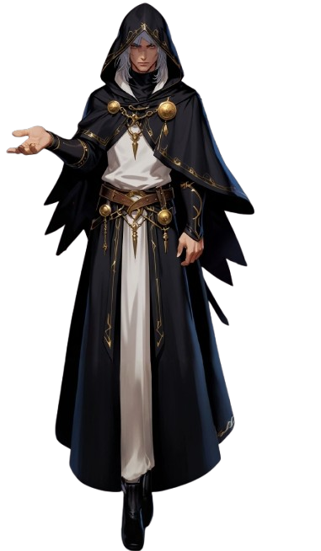

마무리
‘현자’의 크로노오디세이 적용 예시
현자
현자는 원리와 법칙을 파악하여 최소한의 움직임으로 최대의 결과를 만들어 내는 효율을 추구합니다.
그들의 모든 기술은 인과에서 비롯되며 전장에서의 행위에 따라 쌓이는 인과는 행동을 멈추면 빠르게 소멸됩니다.
이 험난한 과정을 흔들림 없이 해낸 현자들은 전장의 위기를 극복하는 지침이 됩니다.
무기 타입
아래 세 가지 타입의 무기를 사용할 수 있습니다.
성반
(현자 무기 2)
(현자 무기 2)

Slide 11
End Of Document

